Slide 1
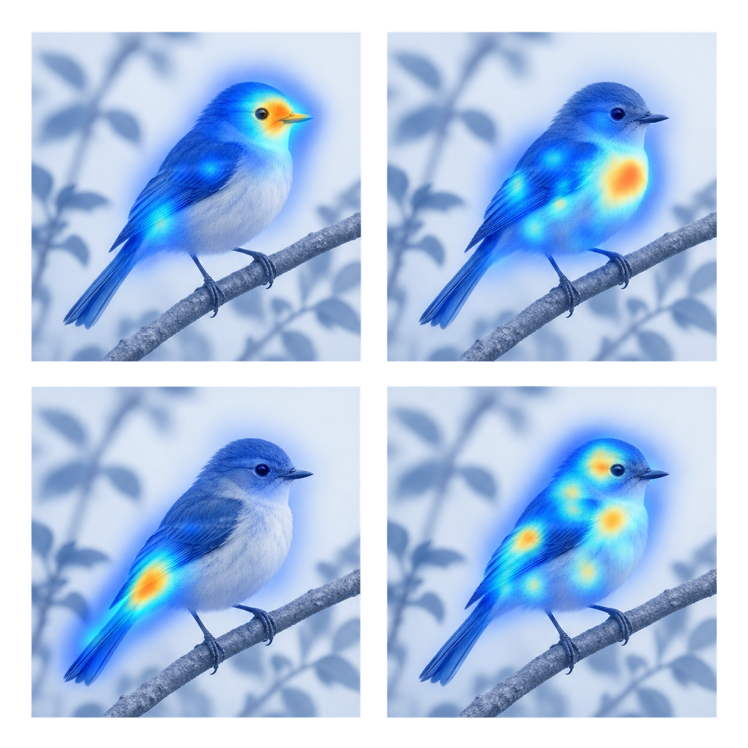
机器学习综合实践
图像分类特征归因方法的
质量与效率比较
实验实现与初步比较
G01小组成员：陈纪仰 朱炳政 杜孟泽 张泰瑜 邹研泽
日期：2026/9/20
同一图像，不同解释方法
Notes:
封面延续 M1 的克莱因蓝瑞士风。右侧热图为生成的教学示意，不代表真实实验结果或方法排名。

Slide 2
从实验设计进入统一比较
M3 阶段汇报
02
RQ1
RQ2
RQ3
M3
质量 × 效率
参数敏感性
理论 × 实践
四种核心方法统一实验
本阶段已完成
待 M4 / M5 完成
✓
核心方法实现
✓
端到端实验流程
参数扫描
梯度类交叉比较
✓
默认配置统一实验
✓
第一轮结果比较
最终统计确认
最终方法建议
但 当前结果 = 阶段性证据 ≠ 最终方法排名
本阶段的重点是确认不同优势能否在统一口径下稳定观察
Notes:
M3 完成默认设置下的统一比较。参数扫描、梯度类交叉比较和最终统计仍属于后续工作。

Slide 3
研究问题逐步转化为可运行实验
M3 阶段汇报
03
M1｜问题与方案
M2｜端到端流程
M3｜统一比较
RQ1–RQ3
数据域与模型
统一实验口径
参数范围
Ablation / LIME / RISE
数据检查与共同正确样本
数据—模型—归因—评价
KernelSHAP ✓
四方法统一接口 ✓
2 数据域 × 2 模型 ✓
四类评价 ✓
可执行实验任务书
端到端流程验证
第一轮可比较、可审计证据
研究问题
实验方案
工程实现
统一比较
Notes:
M1 完成问题与方案，M2 打通流程，M3 完成 KernelSHAP 接入及第一轮四方法统一比较。

Slide 4
四种方法已接入统一实验链路
M3 阶段汇报
04
Ablation
LIME
RISE
KernelSHAP
逐区域消融
局部代理
随机软掩码
Shapley 近似
输入图像
区域 / 随机网格
扰动 / 联盟采样
模型 pre-Softmax logit
有符号归因
统一评价
统一实验口径
统一样本
统一输出
统一预算记录
统一计时
统一结果格式
实验管理
✓
结果存储
✓
断点恢复
✓
实验审计
方法内部机制不同，但输入、模型输出、预算统计和评价接口保持统一。
Notes:
四种方法并列进入统一框架，并非连续执行。统一记录实际前向次数与归因耗时。

Slide 5
四个数据域 × 模型组合已完成初步实验
M3 阶段汇报
05
实验覆盖
运行规模与数值审计
ResNet-50
VGG13
320 / 320
617,942
ImageNet
✓
✓
每个数据域完整记录
基础归因前向输入
CHNCXR
✓
✓
6,179,420
26,880
稳定性重算前向输入
曲线评价前向输入
ImageNet
CHNCXR
0 / 400
类别变化
轻微扰动后
分类目标保持稳定
候选 500
候选 662｜共同正确 434
共同正确 374
固定 10：5 阳性 + 5 阴性
本阶段固定 10
定位性仅评估有掩码阳性
KernelSHAP 数值检查
200 次运行
设计矩阵全部满秩
最大 residual
2.22 × 10⁻¹⁶
当前实验同时完成了样本、预算和求解状态的完整性检查。
Notes:
ImageNet 固定 10 张，CHNCXR 固定 10 张。每个数据域 320 条实验记录完整。KernelSHAP 的 200 次运行设计矩阵全部满秩。

Slide 6
不同方法呈现互补优势
M3 阶段汇报
06
忠实性
稳定性
效率
定位性
LIME / KernelSHAP
RISE
Ablation
数据域差异
当前领先组
领先者随数据域与模型变化
输入扰动稳定
跨随机种子稳定
实际模型调用少
归因耗时最低
ImageNet 可观察定位
CHNCXR 接近失效
插入 ↑
删除 ↓
待诊断
没有单一方法同时支配质量、稳定性和计算成本。
默认设置下的初步结果
尚未完成参数扫描
Notes:
本页只总结互补优势，不合并指标、不计算综合得分，也不形成最终排名。

Slide 7
LIME 与 KernelSHAP 构成忠实性领先组
M3 阶段汇报
07
Insertion AUC ↑ Deletion AUC ↓
默认设置下的初步结果
ImageNet × ResNet-50
ImageNet × VGG13
Insertion：LIME
Deletion：KernelSHAP
Insertion：LIME
Deletion：LIME
领先组：LIME / KernelSHAP
领先组：LIME / KernelSHAP
CHNCXR × ResNet-50
CHNCXR × VGG13
Insertion：KernelSHAP
Deletion：LIME
Insertion：LIME
Deletion：LIME
领先组：LIME / KernelSHAP
领先组：LIME / KernelSHAP
LIME
Insertion 4 组中 3 组领先｜Deletion 4 组中 3 组领先
RISE
四个组合下忠实性整体低于 LIME / KernelSHAP
较高计算预算带来较强忠实性，但当前结果不足以支持单一复杂方法在所有条件下普遍领先。
Notes:
未提供四个组合的绝对 AUC 数值，因此本页只呈现材料明确支持的领先关系，不绘制虚构坐标。

Slide 8
RISE 的核心优势是稳定性
M3 阶段汇报
08
输入扰动稳定性
跨随机种子稳定性
0 0.5 1.0
RISE · Spearman
0.9920–0.9943
RISE · Jaccard
微小扰动
0.8873–0.9230
原始图像归因
扰动后归因
LIME · Spearman
RISE：4 个数据域 × 模型组合均领先
0.5634–0.8907
LIME · Jaccard
0.4590–0.7589
Max-Sensitivity ↓
Cosine Similarity ↑
KernelSHAP · ρ
0.3356–0.8443
值得进一步检查：KernelSHAP × ImageNet–ResNet-50
Spearman = 0.3356，出现明显跨种子波动
归因质量较高，并不意味着归因结果天然稳定。
Notes:
RISE 的跨种子 Spearman 为 0.9920–0.9943，Top-20% Jaccard 为 0.8873–0.9230。异常组合仍需预算扫描验证。

Slide 9
相同前向预算不等于相同运行成本
M3 阶段汇报
09
横轴：实际模型前向次数 纵轴：相对归因耗时（Ablation = 1）
Ablation
86.5–91 次前向
0.1912–0.2113 s / 图
30
LIME / KernelSHAP
1024 次前向
约为 Ablation 的 13.5–14.4 倍
20
RISE
1024 次前向
约为 Ablation 的 28.9–31.1 倍
10
Ablation
随机 mask
上采样
平移
裁剪
1
0
256
512
768
1024
前向次数是主要预算单位，但遮蔽生成与数据处理开销同样影响真实耗时。
Notes:
Ablation 的实际前向次数随区域数变化。LIME、RISE 和 KernelSHAP 的默认预算均为 1024，但 RISE 仍有更高的遮蔽生成与处理成本。

Slide 10
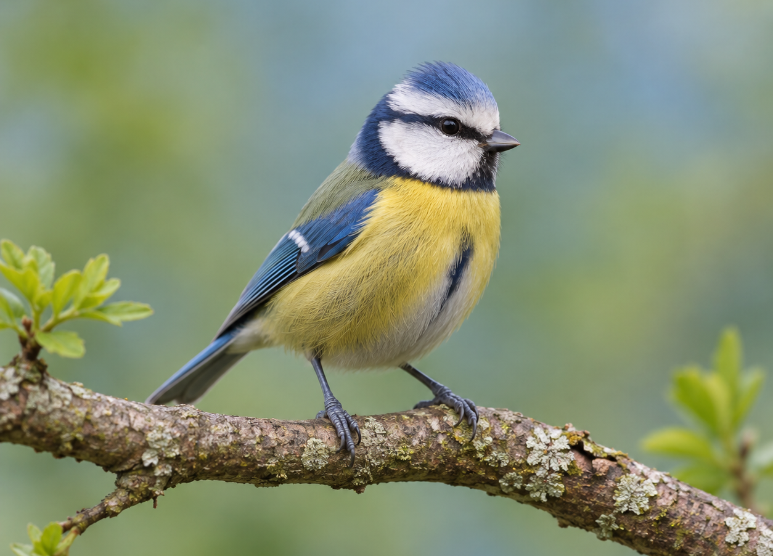
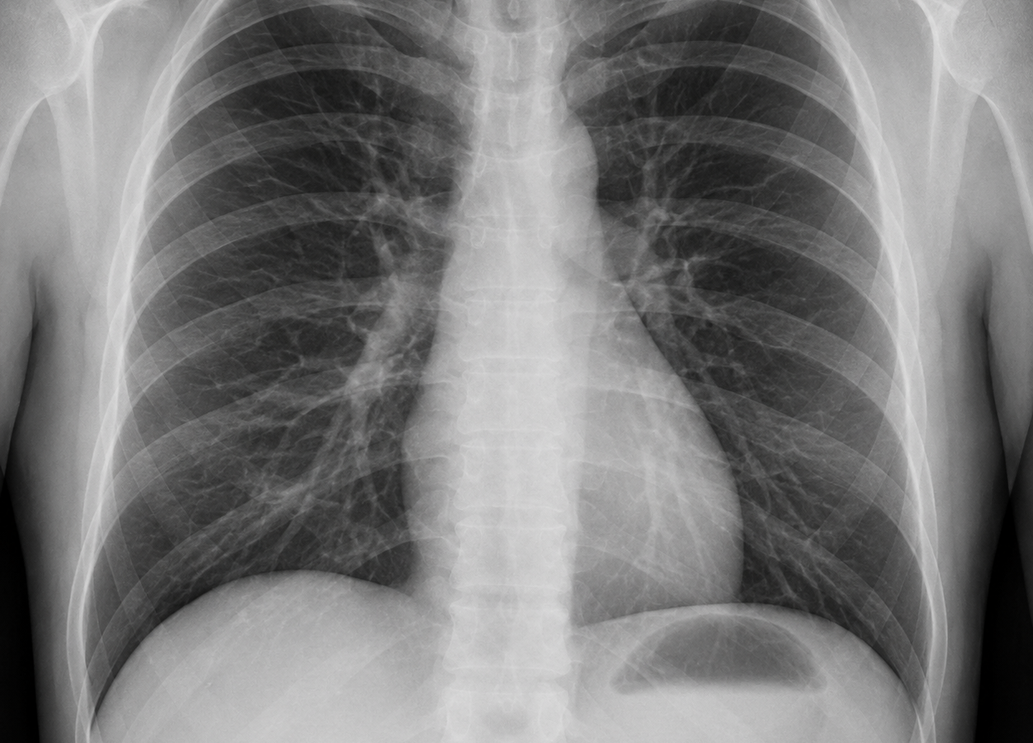
CHNCXR 定位性是当前最重要的待解释问题
M3 阶段汇报
10
ImageNet
CHNCXR
正能量中位数
0.3001–0.6742
正能量中位数
0–0.0232
Pointing Game
多数组合中位数 = 1
Pointing Game
0 / 160
归因热区与目标边界框存在较明确重合
ResNet-50 × RISE：25 条适用记录均为零正能量
1 小病灶
2 SLIC n = 100
3 归一化零基线
4 模型关注区域
面积中位数 1.55%
可能对病灶过粗
可能产生分布外输入
可能包含病灶外线索
当前现象可能来自评价协议、解释粒度、遮蔽基线或模型真实依赖，
不能直接解释为某一种方法定位能力差。
Notes:
CHNCXR 的定位异常是 M4 的优先诊断对象。病灶面积、粒度、基线和模型真实依赖均可能影响结果。

Slide 11
M3 已形成部分答案，但仍需条件验证
M3 阶段汇报
11
RQ1｜质量 × 效率
RQ2｜参数敏感性
RQ3｜理论 × 实践
当前状态
已有证据
已有证据
已有证据
LIME / KernelSHAP 忠实性较强
RISE 稳定性最好但耗时最高
Ablation 计算成本最低
医学小病灶与当前粒度
存在明显不匹配风险
KernelSHAP 出现种子波动组合
KernelSHAP efficiency 约束
已通过数值检查
未形成全面质量优势
✓
RQ1：部分回答
额外计算可以换取部分质量优势，
但收益维度随方法而异。
尚未正式回答
下一步：单因素参数扫描
仍需预算扫描
与梯度类交叉比较
RQ2 / RQ3：待验证
M3 已确认差异存在。M4 将验证这些差异是否由参数、数据域或方法机制造成。
Notes:
RQ1 获得阶段性回答。RQ2 仍需参数扫描，RQ3 仍需预算扫描与梯度类交叉比较。

Slide 12
下一阶段：解释差异来源
M3 阶段汇报
12
01
医学域定位诊断
02
KernelSHAP 预算扫描
配置选择集：86 张
SLIC：50 / 100 / 200 / 300
RISE grid：4 / 7 / 10 / 14
遮蔽率：0.25 / 0.50 / 0.75
预算：256 / 512 / 1024 / 2048
重点：ImageNet × ResNet-50
预算：256 / 512 / 1024 / 2048
检查：Spearman / Jaccard
判断稳定性收益是否值得额外计算
单因素扫描，不做完整笛卡尔积
更高预算能否改善稳定性？
03
RISE 质量—成本权衡
04
交叉比较与选做实验
网格：4 / 7 / 10 / 14
同步观察：忠实性、定位性
稳定性与归因时间
分析网格细化的多指标联动
IG / EG / Grad-CAM
与核心方法做同协议交叉比较
OrdShap：4 × 4 图块位置扰动
核验二维图像包装与模型调用
保持统一模型输出和预算计数
OrdShap 标记为探索性实验
M4 针对 M3 已发现的问题开展定向验证，重点解释差异来源。
Notes:
医学域定位诊断、KernelSHAP 预算扫描、RISE 权衡分析为优先任务。OrdShap 为探索性选做实验。

Slide 13
从初步结果走向可复现结论
M3 阶段汇报
13
M3｜已完成
M4｜完整实验
M5｜最终成果
统一实现
默认配置初步比较
参数敏感性与异常诊断
梯度类交叉比较
医学域配置冻结与最终评价
配对统计与置信区间
Wilcoxon + Holm
RQ1–RQ3 最终回答
代码、结果与复现说明
报告与答辩 PPT
配置选择与最终评价严格分离
配置选择
冻结配置 🔒
最终评价一次
冻结配置后再进入最终评价，避免根据测试结果反复调参。
Notes:
M5 将完成配对统计、置信区间、显著性检验、最终研究问题回答和可复现交付。

Slide 14
模块负责制与交叉复核
M3 阶段汇报
14
杜孟泽｜数据模块 R1
张泰瑜｜模型模块 R2
邹研泽｜方法模块 R3
数据获取与合规
数据划分、预处理与 EDA
SLIC 与定位 mask
ResNet-50 / VGG13
统一 value function
前向计数、缓存与 batch
Ablation / LIME / RISE / KernelSHAP
后续梯度基线与交互分析
复核 R2
复核 R3
复核 R4
陈纪仰｜实验模块 R4 / 组长
朱炳政｜分析与文档 R5
评价指标与实验驱动
预算对齐、断点恢复与实验审计
项目协调
配对统计与数据可视化
阶段报告、最终报告与答辩材料
复核 R5
复核 R1
M3 已完成四种核心方法的统一实现和第一轮完整比较。
M4 将解释差异来源，并验证结论是否随参数、数据域和方法类别保持。
M3 COMPLETE
Notes:
团队采用模块负责制与相邻模块交叉复核。分工来自项目 README，阶段结论来自 M3 中期检查材料。

